Slide 1



Slide 2



Francisco Barroso
@fbarroso
github.com/barroso
dev.grupofortes.com.br

Slide 3
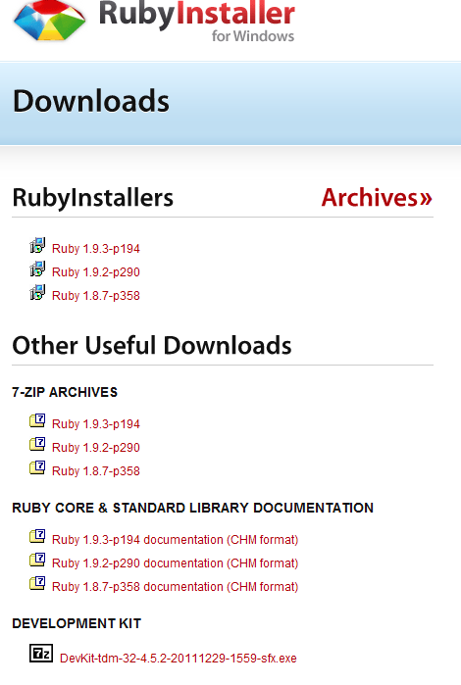
Instalação ambiente Windows
http://rubyinstaller.org/downloads
Instala ruby + Instala devkit
cd c:\DevKit
ruby dk.rb init
ruby dk.rb install
Path do projeto
gem install bundler
bundle install (cuidado com a gem nokogiri)
gem install ruby-debug19
http://adoxa.110mb.com/ansicon/

Slide 4
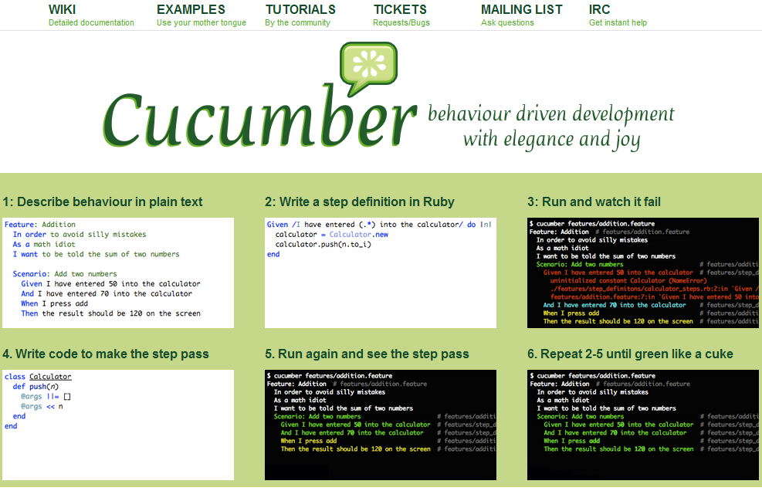

Slide 5
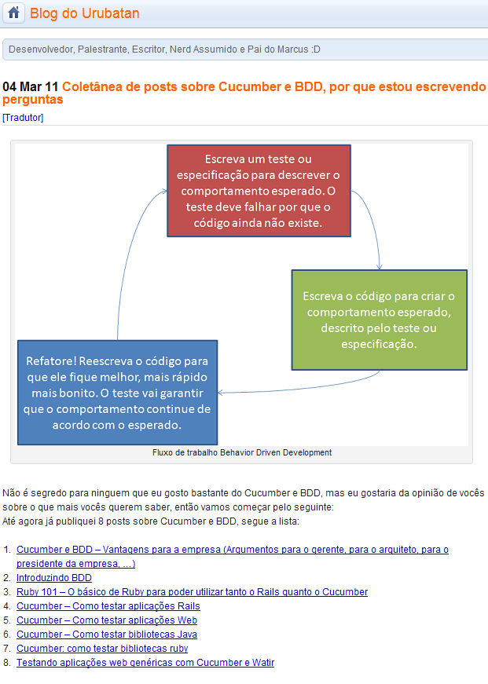
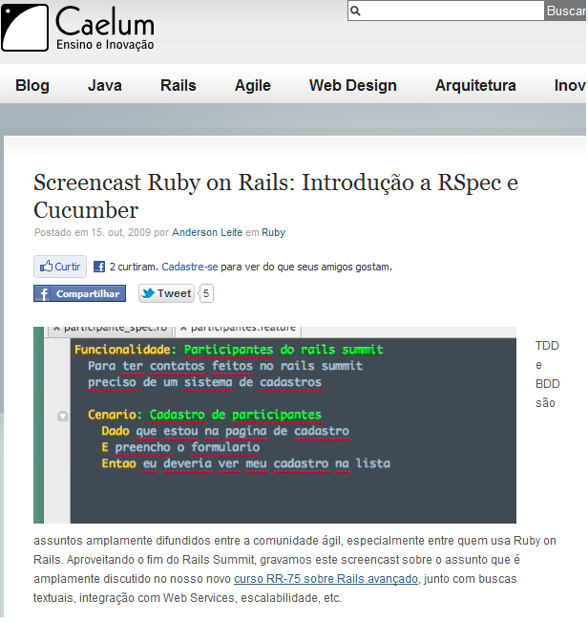

Slide 6
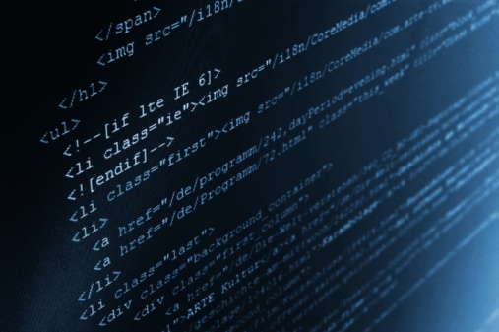

Slide 7
Obrigado!
github.com/barroso/budega

